Slide 1
Hash function
F74045018 廖其忻

Slide 2
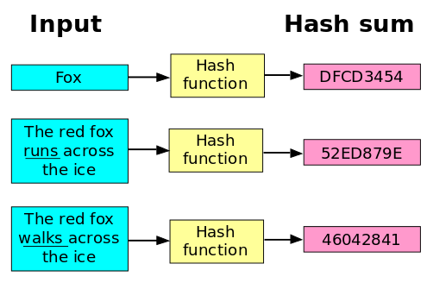
雜湊函數/散列函數

Slide 3
除法
常見類型的雜湊函數將識別字x除于某個數值M，然後取其餘數做雜湊表中的位址

